Slide 1
物联网业务发展策略汇报

Slide 2
目录
1
物联网市场分析
2
中国移动IoT需求分析
3
卓望市场进入策略
4
待决策问题

Slide 3
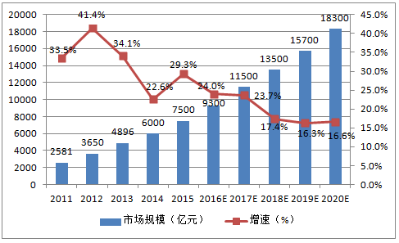
IoT：蓝海和国家扶持产业
2016年8月国家135规划中明确将物联网、大数据、云计算列入重点创新和支持领域
国家培育基金及地方配套基金过千亿规模，涉及物联网全产业链。
2011-2020 年中国物联网整体规模及增长预测(亿元）
由于国家政策、资金扶持和行业趋势看好，物联网相关的研究机构和公司飞速增长，整个产业链已进入完善阶段，各环节的分工日趋清晰。

Slide 4
IoT：巨大的行业应用前景
2015M2M应用整体市场有3400亿元市场空间（IDC预测）
2015年M2M应用网络连接收入为300亿元空间（IDC预测），中国M2M网络连接数存量约为9亿线。
价值链呈现“中间低、两端高”的特点，终端+传感器网络/业务软件是最大价值所在，纯管道价值不到10%。
物联网重点行业领域
智慧城市 | 2016年有超过200个城市进行了平台建设，智慧城市相关市场总容量超过1200亿，其中运营商所占份额不足5%。
交通物流 | 2016年快递将达到275亿件，已连续6年保持50%的增长率。市场规模预计2017年将超万亿
远程医疗 | 2016年远程医疗市场达到97亿，市场研究机构预测2017年将达到150亿，并保持快速增长。
智慧家庭 | 家庭总数3.78亿，其中城市家庭1.7亿，中等收入家庭6400万，且智能穿戴设备市场未纳入
安全和数据 | 物联网快速发展，衍生了安全行业市场和大数据处理市场的细分，2017年预计将占物联网总市场份额的3.5%份额
整体市场空间巨大、业务以快速增长的行业领域应用为主

Slide 5
开放运营是运营商IoT最高战略
物联网是运营商主导的市场，但也是技术，标准和运营高度融合的市场，需要运营商高度开放，向上下游产业链开放能力，开放合作模式，渗透到各行业才是制胜之道。运营商通过推广定制模块、管理平台、灵活的合作模式为用户提供可管理的、优质的通道服务 ，是生态的核心。
推广定制模块
DoCoMo、KDDI、Orange、Sprint等都有提供定制开发的通信模块或终端
通过定制模块，了解通信行为，提高服务质量
提升对产业链的掌控
建设管理平台，适当建设独立网元
DoCoMo、KDDI、Orange、Vodafone、中国移动都建设了管理平台
Telefonica根据自身业务发展规划需要，单独建设HLR、GGSN、OCS等网元设备
可以管理数据的接入授权，查看设备及通信状态，获得异常报告，监视数据流量等，提高运营维护效率
多种合作模式，联合产业伙伴
设置专业部门或公司， Orange设专职部门、 DoCoMo成立专公司、KDDI持股京瓷、Vodafone成立 专业团队
Sprint充分利用合作伙伴的解决方案与业务开发能力，与虚拟运营商合作
建立渠道与产品两类合作模式，在渠道、产品引进、产品开发和支持上提供多种合作途径

Slide 6
海外运营商发展策略分析
发展商务与产品两类伙伴
法国电信通过搭建M2M完整系统，渗入到产业链不同环节，并结合各种商务协同手段，以期最终实现领导者的战略方向
欧洲第一家提供完整端到端M2M方案的电信运营商，超过900万M2M UIMs 终端
拥有2个M2M业务品牌：
数据通道服务 M2Mdata
管理和应用服务 M2M Connect
3个M2M应用产品子品牌：
基于定位的车辆综合管理 Fleet Link
基于定位的个人管理 Lone Work
提供移动网定位服务的 Cell ID
建立渠道伙伴、销售伙伴、SME应用程序伙伴与集成方案合作办或四层商务合作体系
建立普通、高级与合同三层产品开发合作伙伴
建立合作平台
建立Orange Partner 物联网平台
设有专职部门与人员招募与维系合作伙伴
成立M2M全网支撑中心
负责M2M全网业务规划
负责M2M产业链合作
负责M2M全网性产品
M2M市场已成规模
Vodafone 初期较为谨慎，2014年后开始发展，以标准制定和开放合作方式为主：
2009年前，集团仅制定全球漫游价格标准，业务由各地自由发展
2009年7月，集团发布M2M业务平台，可提供终端管理功能
2016年作为NB-IoT 的4 个报告人之一（）沃达丰、华为、爱立信、高通）标准获通过
M2M市场规模较大，不仅集中于某些行业大客户，定制了个性化方案满足，在中小企业连接方面也有长足进展
客户需求由简单到复杂，但收益低
从最初的抄表到现在的交通等多行业的渗透，从覆盖规模和合作厂家都有飞速增长，但盈利方面仍不理想。主要由于单连接的ARPU较移动用户低
网络建设趋于成熟
在初期网络覆盖不足，网络容量不足下，对于M2M持续长连接小数据应用，2014年后开始规模化进行网络部署，并参与制定了NB-IoT 标准

Slide 7
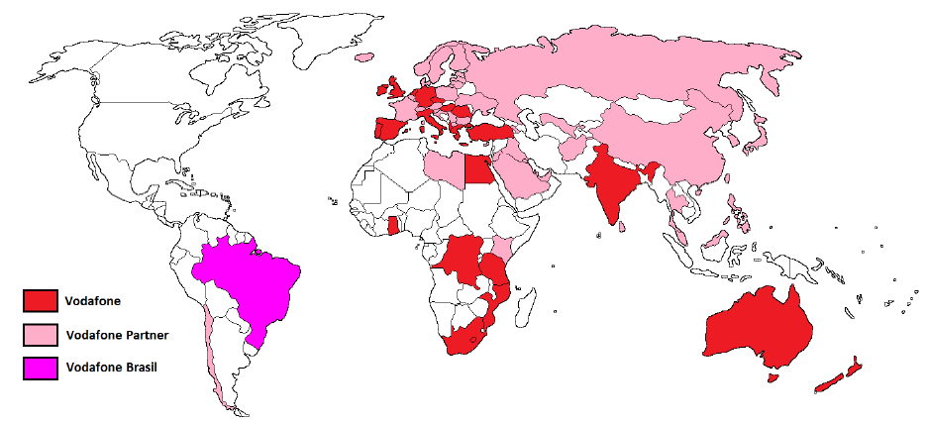
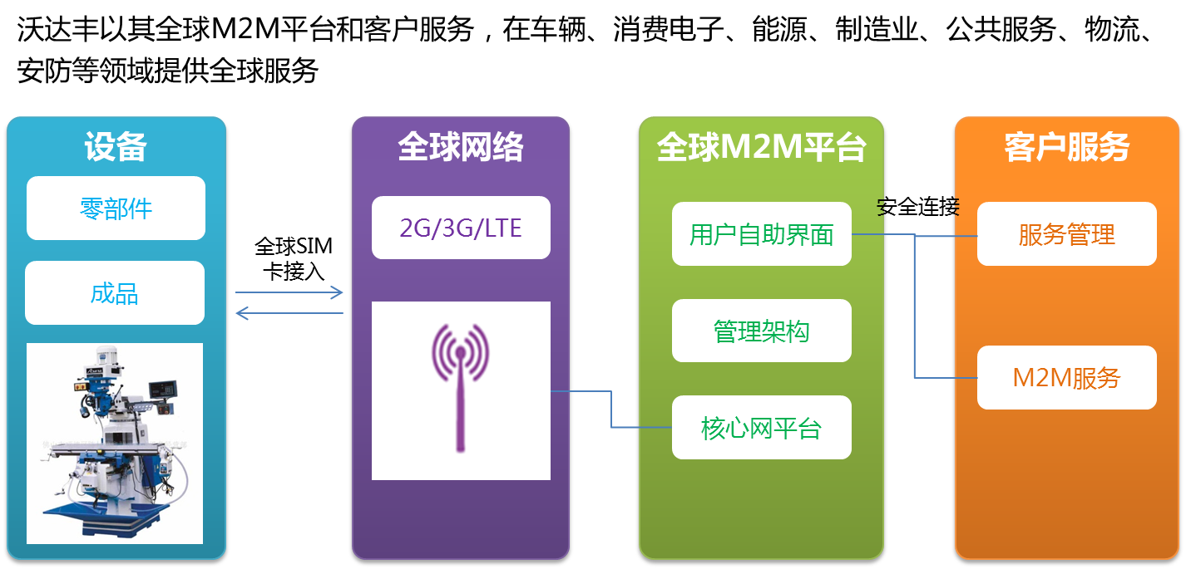
沃达丰—国际物联网运营商
基础通信能力
通过物联网专网提供短信、GSM、3G、4G、LTE等基础通信能力
业务能力
通过运营管理平台自主进行业务统计、业务运营分析
终端管理
机器卡账务信息查询、通信状态查询、远程控制、故障管理
开放API
实现机器卡能力与企业IT系统对接
国际SIM卡
（M2M机器卡）
跨五大洲的网络服务及合作伙伴

Slide 8
国内运营商发展策略分析
市场
产品
技术
策略
在电信运营商物联网领域，中国联通建成世界最大NB-IoT网络（800个节点），并和德国电信等海外厂商展开合作推进物联网新标准网络的商用。中国电信在物联网应用上起步较早，智慧家庭、医疗、远程监控等领域均有成熟应用，经验丰富。
中国联通
成立中国NB－IoT产业联盟会员超300家,包括华为、物联网协会等重要会员
中国电信
发展“”3+2”领域业务
和上海迪士尼合作提供物联网服务
2017年重点发展一线中心城市应用，以网络支撑服务为核心
与Jasper合作，通过集中集客B-BSS、集中C-BSS等系统组合实现物联网集中运营支撑
“3”：公用事业、交通、无线商圈
“2”：拓展若干第二梯队行业应用解决方案(烟草)
基于800M重耕以及物联网覆盖，推出连接管理平台和业务使能平台，提供超亿元的激励政策用于支持物联网发展。
建立产业联盟，将物联网提升为战略基础业务,中电信新增用户1200万
主推业务：全球眼，平安城市
总结：中国联通主要通过合作和协同模式进行物联网业务推进，以技术上和标准的先发优势带动整个业务市场。而中国电信是以市场驱动的物联网发展模式，靠业务促进技术升级。路径不同但效果均有待进一步提升。总体来讲，都未找到爆发点业务和模式，现阶段ROI较差

Slide 9
目录
1
物联网市场分析
2
中国移动IoT需求分析
3
卓望市场进入策略
4
待决策问题

Slide 10
中国移动IoT的困境
联通集中系统
集中E-BSS
Control Center（Jasper）
集中C-BSS
客户管理
集中集客统一入口
产品
资源
服务
标准产品，资费标准统一
采集
计费
结算
通过Jasper对业务进行集中计费
自服务
具备自服务系统
账务管理
C-BSS对账户进行集中管理
移动链式系统
省BOSS/BBOSS分散办理
全网产品+省内产品，标准资费+省内折扣。
内容计费进行一次批价，省BOSS进行二次批价
目前无完善的自服务平台
内容计费与省BOSS对账户进行两级管理
省BOSS
PBOSS
内容计费
运营管理平台
省BOSS
通过对标联通支撑系统可以看出，联通已经做到前后端集中管控，而移动、电信还仍然使用链式业支系统支撑物联网业务，整个系统显得比较散而不齐，管理效率不高。分析两者差异后，提出对物联网业务进行集中化支撑的前提条件要进行业务运营的集中化。

Slide 11
新举措：集中化和CMP
集团签报[2017]33号：关于推进物联网业务运营根据中国移动集团集中化的请示
专网运营支撑集中化方案建议
下一步工作安排
（一）建立集中化的运营和支撑体系。建议对标Jasper平台能力，按照“人物分离”的思路，新建面向“物”的、全网集中的物联网专网CMP平台，将物联网专网用户的话单采集、业务受理开通、计费结算集中于物联网CMP平台承载，与31省BOSS分离，满足各个行业和集团客户对物联网连接能力及计费模式的不同需求。
（二）充分发挥专业公司能力，快速响应市场需求。建议总部市场部负责统筹物联网业务的发展规划、目标策略、资费管理、业务流程和规范等；总部业务支撑系统负责专网支撑系统整体架构、能力和服务标准的规划，统筹指导CMP平台建设，组织CMP平台完成与PBOSS、内容计费、31省BOSS等网元的对接；物联网公司受总部委托，负责物联网CMP平台的建设及运营支撑，实现集中计费批价、灵活计费、实时诊断、生命周期管理等能力，支撑全网物联网业务拓展。各省公司主要负责物联网业务的本地营销推广和业务管理，在集中的CMP平台上进行客户建档和业务受理。
（一）建议总部业务支撑系统部牵头，物联网公司配合，3月底前明确物联网专网集中CMP平台建设方案、新旧系统的迁移方案及过渡期支撑方案。
（二）建议物联网公司牵头，力争2017年6月底前完成物联网专网CMP平台建设。
（三）建议总部业务支撑系统部牵头，物联网公司配合，力争2017年7月底前完成与省公司ESOP系统的对接，具备业务承载条件；力争2017年12月底前对存量专网客户进行割接。
注：ESOP即客户业务综合运营平台
CMP即系统移动平台，物联网的业务承载
本签报集团领导已审批通过，目前处于执行阶段

Slide 12
IoT调研概述
2月18日，应朱波总的要求，调研各省物联网的需求并给出调研报告
2月20日启动各省物联网的调研，从集团，物联网基地，省公司，以及部分地市公司等多个维度进行市场调研
2月25日完成市场调研报告
3月3日讨论公司物联网发展策略

Slide 13
移动市场需求分析
前期安排各省区域销售，集团销售从集团，物联网基地，以及各省政企等三个方面进行了全面调研-共调研超过20个重点省份和集团、基地等相关部门，移动的需求大体如下：
调研单位 | 需求分类 | 核心需求 | 所需技术 | 竞争对手 | 市场规模
集团 | 管理需求
物联网基地 | CMP | 计费和卡管理 | 大规模数据处理能力和灵活可定制的处理流程 | 华为，亚信 | 1.0亿左右的市场
 | OneNet | 能力开放平台和模组管理 | 安全，能力开放 |  | 1.1亿预算
各省移动 | 业务支撑 | 终端管理，配置管理，行卡管理，安全监控 | 安全管理，终端监控 | 月亮传奇，物联网基地，杭研 | 6000万左右的市场规模
 | 行业应用解决方案

Slide 14
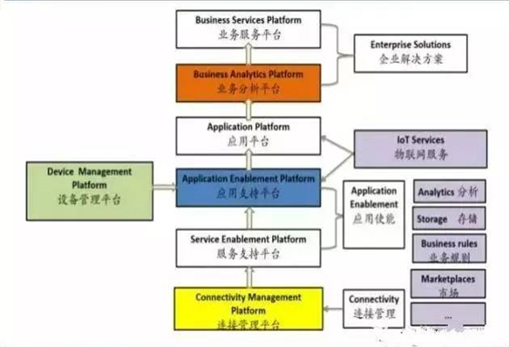
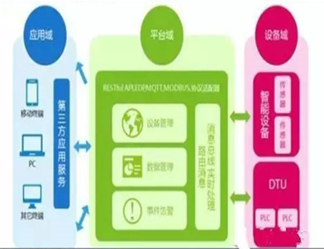
移动物联网平台体系 VS 中国移动OneNet
物联网平台按照逻辑关系从下层到上层提供四大功能：
终端管理(Device Management)，连接管理（Connectivity Management）、应用支持（Application Enablement）、业务分析（BusinessAnalytics）。
中国移动OneNet努力打造成从连接IaaS、应用开发PaaS到上层数据分析SaaS全面而完备的IoT云。
OneNet平台一方面通过适配各种网络和协议支持各类传感器和智能硬件的快速接入和大数据服务，另一方面通过API和应用模板支持各类智能硬件和行业应用的开发，能够降低各类物联网应用开发和部署成本，满足物联网领域设备连接、协议适配、数据存储、数据安全、大数据分析等平台级服务需求。
DMP+AEP
OneNET

Slide 15
基地：CMP平台分析
物联网CMP平台
门户
CRM域
BOSS支撑域
运营管理域
个人门户
企业门户
运营商门户
客户/产品订单
资源
客户服务
计费/帐务
信用控制
结算
通信设备/自动化预警
统计分析
能力管理/系统管理
技术特性
管理门户技术
互联网个人门户技术
大数据计算
设备标准通讯协议(XMPP\MQTT\AMQP、JMS、CoAP/wmmp)
管理门户技术
管理门户技术
CRM业务管理体系
分布式服务
计费规则引擎
具有大数据计算项目经验及相关的技术组件
具备设备管理平台项目经验及WMMP协议技术
具备管理门户框架技术
缺乏物联网设备通信协议实施经验
优劣分析
具备管理门户框架技术(WEB_BAS)
具备个人门户项目经验(无线城市个人门户、流量汇门户)
缺乏成熟的个人门户框架技术体系
缺乏CRM业务管理体系经验
具有分布式服务中间件(ASP_BAS\DES_BAS\DUBBO技术
缺乏完善的规则引擎技术
工作建议
预研Jasper、DCP、GDSP三大CMP平台的技术支撑体系、业务支撑体系
预研物联网设备的业界通用协议规范，包括MQTT/CoAP/AMQP
加强构建成熟的个人门户框架技术体系
组建独立的物联网产品团队，掌握物联网的业务发展模式和形态，为后续的技术预研和技术积累提供方向

Slide 16
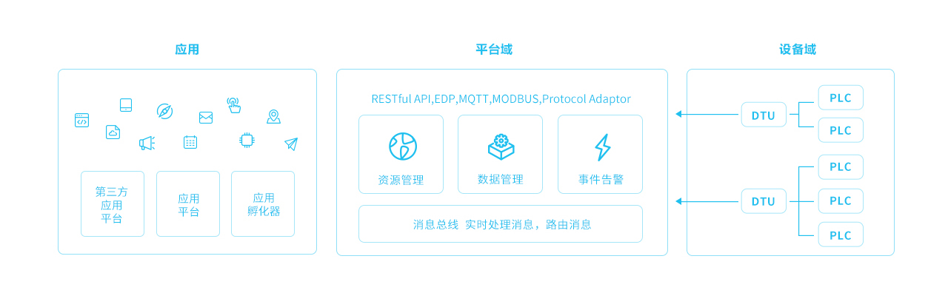
基地：OneNet平台分析
OneNet平台架构示意图
OneNet技术特性：
一站式托管—高效性、低成本
电信级设备集群，满足海量设备高并发快速接入云主机服务和平台级基础化服务，降低硬件成本和时间成本
开放的API接口，快速生成应用
多协议智慧解析—包容性、适应性支持多种行业标准协议的解析和转换，如MQTT、Modbus、EDP等适配多种网络接入方式，多种语言开发环境面向全行业领域，提供全开源SDK，开放24小时交流社区和论坛
数据存储和大数据分析—可靠性、安全性
分布式结构和多重数据保障机制，提供安全的数据存储
提供私有云功能模块和特有的私有协议RGMP，将数据安全性能最大化，提供统一的数据管理、丰富的数据服务、智慧的数据分析，深挖数据价值
优劣势分析：
具备电信级服务集群能力(MISC.KERNEL)
具备分布式服务集群技术能力(ASP_BAS/DUBBO/DSE_BAS)
具备终端SDK技术能力(Linux、Android、IOS、Windows)
具备分布式存储技术经验(NoSQL、Hadoop、DFS)
具备大数据分析技术经验(spark、storm、hive、kafaka等)
缺乏物联网云平台的项目经验
缺乏终端设备接入协议技术能力(MQTT Modbus、EDP等)
缺乏终端设备技术开发能力
缺乏物联网设备接入管理项目经验
工作建议：
具备物联云平台构建的基础技术能力，但不具备物联云平台体系构建的业务和技术经验。
研究业界流行的物联网云平台技术体系及业务特性(AWS物联云、Yeelink物联云平台)。
研究了解物联云支撑的业务形态及业务模式
研究业界物联设备终端协议栈技术实现及应用约束
参与基于垂直领域构建物联设备管理平台(设备管理平台、终端设备开发)

Slide 17

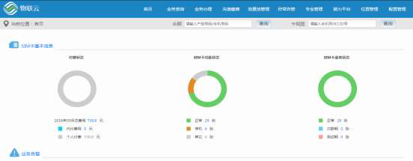
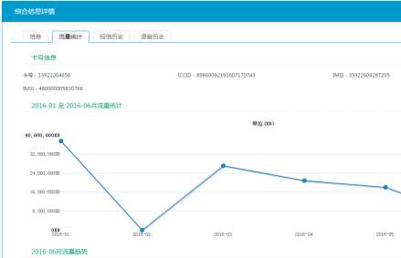
各省移动：物联网业务支撑平台
省移动业务支撑平台是为客户提供自助化、自动化管理大规模支撑平台，可管理的物联网产品包括加入了对应集团主体产品的行业卡和物联网机器卡两类物联网通道类产品。
对内便捷易用
对外开放合作
对内面向业务运营管理人员提供业务运营分析、服务质量监控等支撑工具。
对外面向集团客户提供对物联卡的组织资产管理、资费计划管理、账务缴费管理和安全管理服务，
帮助集团客户及时掌握批量物联卡的实时信息，灵活实现流量和控制，资产和安全管理更轻松。
自助式的线上服务，卡状态和套餐账单一目了然，减轻移动一线服务压力。
平台提供API接口，可输出能力至企业物联网应用中，支撑集团客户开展业务运营、创造新的商业模式
为移动省、市运营人员提供及时的分析数据，提供业务监管和诊断故障工具，提升决策和运维保障能力

Slide 18
省移动：优秀IoT应用解决方案
智慧医疗
智慧城市
园区管理
M2M
移动POS
移动教育
省移动征集各类物联网ICT方案

Slide 19
总结：卓望的市场机会分析
前期安排各省区域销售，集团销售从集团，物联网基地，以及各省政企等三个方面进行了全面调研-共调研超过20个重点省份和集团、基地等相关部门：
基地：CMP平台建设
基地：Onenet支撑
初期预算为1.1亿，物联网基地集中建设，同时也提供开放的方式，提供线下集成方案。各省均有参与合作空间
CMP：负责卡的管理，由物联网基地集中建设，预算在1亿左右，
各省：物联网业务支撑
运营支撑有合作机会
安全：对于OneNet安全方面，物联网基地对卓望表达了合作意向。
各省负责为用户提供物联网终端的管理，涉及性能监控，位置管理，业务开通等多方面的服务，
各省的平台建设预计在5000万-6000万左右的市场规模
卓望可参与管理平台建设
CMP将分为计费，运营支撑，门户等多个子项目，卓望可参与运营支撑和门户建设
各省：应用合作伙伴
为各省提供IoT物联网行业解决方案，如医疗，家庭，智慧城市等
与各省移动一起为行业提供集成的IoT项目
最终客户
行业拓展：面向特定行业或者中小企业提供业务管理方案和应用平台集成服务，对没有支撑力量的客户提供运营支撑服务，主要聚焦医疗、物流、智慧城市等领域客户。

Slide 20
目录
1
物联网市场分析
2
中国移动IoT需求分析
3
卓望市场进入策略
4
待决策问题

Slide 21
公司在IoT方面积累和能力
在OneNet和CMP方面，卓望在局数据，MISC，能力开放方面具有相关技术积累
在各省IoT支撑方面，我们有贵州移动的物联网支撑平台经验
在行业方面，我们在智慧城市，智慧家庭，移动医疗等方面有相关物联网行业经验
移动和非移动市场综合开拓能力、全网业务支撑
UI/UE、客户端能力、终端测试与适配能力
整合营销能力
客户侧能力
待产品和技术负责人补充
功能层面能力
门户
CA
安全
平台能力：平台运营与支撑
平台能力：开发与运营
营销服务的平台化支撑
平台能力：如业务管理平台，测试及服务
平台层面能力
移动互联网
行业ICT
业务与管理平台
卓望在物联网方面有相关技术，行业经验，但没有成熟的产品和项目团队

Slide 22
建议公司在IoT领域的策略
坚决地进入此领域，并作为公司的战略性发展方向
立足物联网基地，服务各省移动，突破行业市场应用
支撑
立足物联网基地：
积极争取CMP平台建设的机会，尤其是在运营支撑，ESIM卡等方面能够与物联网基地进行直接合作，或者通过公开招投标的方式获得运营支撑等子项目的机会，通过高层拜访，获得eSIM卡规范的制定，将卓望CMCA直接纳入规范。
合作
服务各省移动：
以终端管理为抓手，为各省移动提供贴切的物联网服务支撑平台，同时如果能获得物联网基地CMP平台的核心接口，将更有利于卓望在各省的支撑平台的建设机会。
拓展
突破面向行业：
获得物联网基地OneNet平台的核心合作伙伴，并且能够拿到物联网的核心资源和价格优势，借助卓望的集成能力，与移动政企，行业集成商紧密合作，进入行业物联网的集成服务。

Slide 23
面向移动的建议和策略
整合公司技术和产品资源，在基地方面，成为物联网基地平台的重要支撑者，在省移动，成为省移动的物联网业务支撑产品的提供者和优秀物联网应用解决方案的提供者
安全项目组
品质管控
拓展CMP平台建设
MM能力开放
拓展OneNet平台建设
贵州IoT物联网项目组
构建省移动物联网支撑平台
移动医疗等
行业IoT物联网应用方案
中国移动的物联网市场
统
一
的
项
目
团
队
通过具体项目将安全技术渗透到相关项目中

Slide 24
面向行业市场的策略和建议
市场
产品
技术
策略
卓望公司在物流快递、智慧城市、ICT、业务管理平台均具备经验和积累：
邮政和物流
智慧城市
远程医疗
行业ICT和安全
业务与管理平台
邮政总局项目
质码项目
多个智慧城市项目建设经验
家庭业务及拓展的社区服务项目方案
智能设备接入和管理有项目运营经验
新农合项目经验
前期有远程医疗平台方案和经验
医疗云建设经验
新农合项目经验
*GE项目
CA和安全项目
基于大数据安全项目方案和经验
客户端安全方案
大数据平台和方案
云服务项目
业务控制产品
业务管理产品
营销支撑产品
云业务支撑产品
测试产品与解决方案
运维基础服务
质量安全服务
平台运营支撑服务
建议关注市场
建议关注市场
建议切入市场
建议切入市场
建议切入市场
领域和研发
市场服务前端
优势
公司曾研发和运营物联网相关的产品线众多；
几乎所有的产品和服务都是自研，且大部分产品都是研发运营一体；
积累了支撑移动业务不同运营环节的能力和经验；
公司具备专业化的团队和运作模式；
产品和研发
物联网业务
平台、集成与服务
研发后端支撑
具备端到端的支撑与业务体系，也是中国移动体系内唯一的Devops专业子公司，
在物联网行业拓展中有一定优势

Slide 25
具体举措（项目，产品和技术）
面向移动
面向行业
构建面向政企的统一销售体系建设
构建业务支撑和行业支撑的统一支撑团队
锁定面向的行业，并尝试新的销售手段
与行业巨头进行全方位的合作，渗入该行业
项
目
组建统一的项目团队，支撑各省，物联网基地的各类物联网需求，以及行业的物联网需求
为该项目组明确产品方向，以及资源配置和收入目标
建议该项目组的人选为：王涛，产品经理：周明
技
术
终端管理技术
业务监控技术，基于流量的业务安全监控
灵活的平台定制能力
基于CMCA的ESIM卡能力
IoT物联网终端安全技术
待产品和技术负责人补充
产
品
面向卡，模组，终端的管理能力套件
能力开放平台套件化
灵活，快速定制的平台化套件
高效灵活的工作流引擎

Slide 26
未来1年投入和产出分析
本市场方向以物联网基地突破1000万，4个省落地物联网支撑平台，实现1-2个行业的突破为目标进行估算的投入和产出分析
投入构成 | 内容描述 | 投资估算 | 总结
技术研发 | 研发人员投入，数据库服务器、测试服务器、终端适配等、 | 预估2017年需要5-8人/年的投入 | 本市场方向的投入主要集中在研发和产品侧，市场拓展配合产品和解决方案对移动侧和行业客户拓展
产品研发 和解决方案方案 | 针对不同行业客户的产品和解决方案研发 | 预估2017年需要3-5人/年的投入
应用和第三方软件 | 物联网运营支撑平台的功能模块，第三方中间件等 | 预估 100万元
市场拓展费用 | 移动侧的市场拓展、行业客户的拓展、投招标等市场费用 | 预估 150万元
待产品和技术负责人补充

Slide 27
目录
1
物联网市场分析
2
中国移动IoT需求分析
3
卓望市场进入策略
4
待决策问题

Slide 28
卓望是否参与物联网业务？ 并将其设为公司发展战略方向？
是否同意物联网策略：立足基地，服务各省，行业突破的业务策略
卓望参与物联网业务的各业务部门分工以及项目经理人选
物联网业务的工作目标和工作部署
销售层面的工作目标：1000万的物联网基地的项目；4个省物联网支撑平台，实现1000万的收入目标；1个行业的突破，实现500万以上的销售收入
是否同意：项目经理：王涛，产品经理：周明/吴育娇。并让其负责整体的IoT的产品和项目，并让其他业务线配合其相关工作
要求品质管控项目组力争进入CMP部分建设
要求能力开放团队进入OneNet建设
要求贵州物联网项目的团队，安全团队等团队配合其完成省移动物联网支撑平台的产品开发

Slide 30


整合者角色针对政企客户市场，打造端到端的服务能力
市场策略
产品策略
目标客户群：
行业内龙头企业——示范效应
被管理对象数量大、区域覆盖广——规模效应
市场推广：
自主推广为主，加大终端厂商合作推广力度
品牌中强化物联网要素
重点产品：
第II象限：城市安防(全球眼)、环境检查、批发零售
第I象限：交通、物流、电力、工业产业监控
研发策略：
加强终端研发投入，尤其是SIM卡及RFID方面的投入，可注重在标准及应用方面
通过紧密合作及资本纽带全面整合平台及应用开发能力
资费策略：流量费+终端管理费+平台应用费
成功要素
切入点：以SIM卡及监控类为切入点，搭建平台
前提：要深度理解行业客户需求，并能够通过信息化手段为客户提供现实收益，增强持久竞争力
资源整合：整合研发资源，以自主研发为主，提高电信在政企客户市场的把控能力

Slide 31




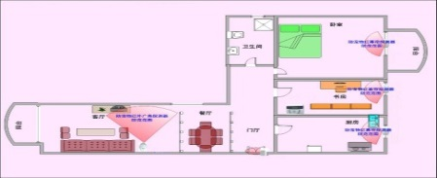
集成者角色针对家庭客户市场，打造端到端的服务能力
市场策略
产品策略
目标客户群：
收入高，拥有大量资产的客户
有老、弱、病等需随时照料的家庭成员的客户
市场推广：
自主推广为主，加大终端厂商合作推广力度
品牌中强化物联网要素
重点产品：
第II象限：智能家居(资产监控及家庭安防)
第I象限：家庭医疗
研发策略：
终端方面主要以合作研发及合作购买为主，充分发挥终端厂商积极性及能力
可根据情形涉足终端标准领域
通过广泛合作，弥补自身不足，快速搭建产品及应用，能自主研发尽量自主研发
资费策略：流量费+终端管理费
成功要素
切入点：通过家庭网关，实现家庭设备的全面入网
前提：实现固网与移动网络的无缝衔接和一站式服务
资源整合：终端及市场推广合作伙伴资源的整合，提升电信产品的推广能力
红外幕帘探测器
红外探测器
无线门磁

Slide 32



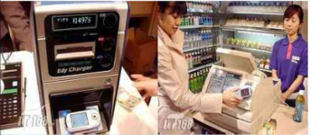

集成者角色针对个人客户市场，打造端到端的服务能力
市场策略
产品策略
目标客户群：
广大手机用户
有车一族
市场推广：
自主推广为主，加大终端厂商合作推广力度
品牌中强化物联网要素
重点产品：
第I象限：个人支付、定位导航
研发策略：
重点研发产品的服务功能，比如计费、信息安全、24小时在线客服等
产品使用功能，可通过与合作商SI及SP合作推出
资费策略：流量费+终端管理费
成功要素
切入点：通过引进及自主研发，形成支付类产品并加大与各种商业服务及金融机构的合作捆绑。加大导航产品宣传力度。
前提：深入了解客户，抓住高端客户，针对性的提出一站式的解决方案
资源整合：产品以引进为主，加强跟金融机构的合作，增强商业服务业资源储备

Slide 33
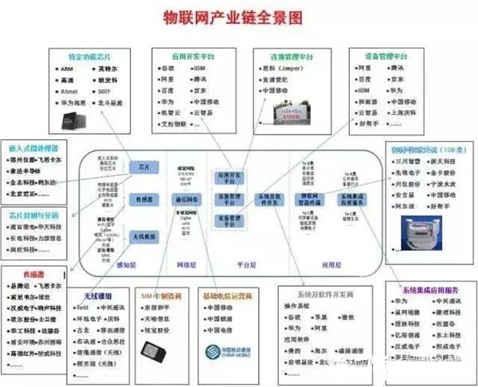
附件1：

Slide 34
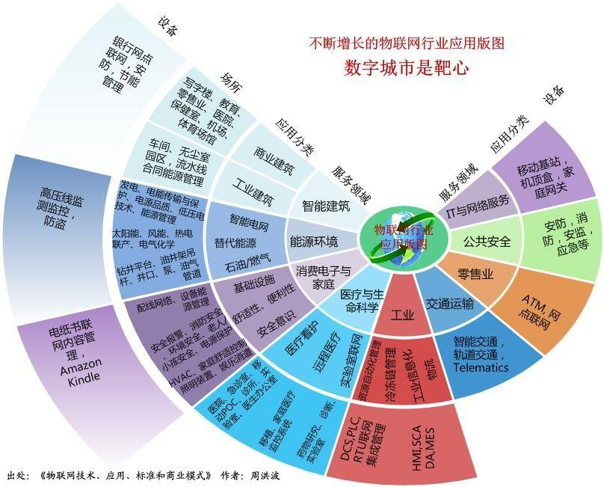
OneNet平台技术分析
市场
产品
技术
策略

Slide 35
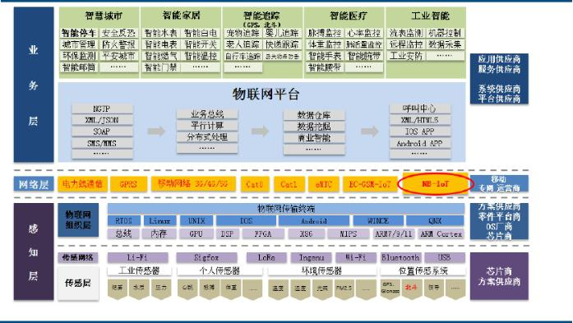
平台技术分析
市场
产品
技术
策略

